Slide 1

作物布局
第一节 作物布局概念及设计原则
第二节 作物布局的内容与方法
第三节 作物布局区划和我国作物布局

Slide 2
第一节 作物布局概念及设计原则
一、作物布局的概念与意义
二、作物布局的原则

Slide 3
一、作物布局的概念与意义
（一）作物布局基本概念
作物布局（crop composition and distribution ）是一个地区或生产单位的作物结构与配制的总称。
  结构：
    作物种类
    品种
    面积或比例
配置：
  作物的田块分布（微观、精细）
  作物的区域分布（宏观、粗略）

Slide 4
（二）作物布局的意义
作物布局与农业经营 作物布局对于建立稳定的现代综合农业生产经营体系具有重要作用，作物布局不仅直接决定种植业的格局和主要内容，而且可以通过饲料作物的布局直接影响到养殖业结构和效益。
2.作物布局与农业布局 作物布局是农业生产布局的基础。
3.作物布局与农业区划 作物布局是农业区划的重要依据和组成部分，搞好作物布局，有利于制定合理的农业区划并实现区域农业有效的管理与调控。

Slide 5
二、作物布局的原则
（一）产品满足社会需求原则
作物布局首先必须满足社会生存、发展、稳定、安全的崇高公益性需求。这种需求主要包括： 生产者自身消费需要、市场对农产品需求、国家和地方政府代表全社会利益提出的对农产品的需求，
表3-1 我国人均农产品消费量（2004年） 单位：公斤
 | 口粮 | 肉类 | 蛋 | 奶 | 水产品 | 食粮总 | 水果 | 蔬菜 | 植物油
城市居民 | 78.2 | 29.2 | 10.4 | 18.8 | 12.5 | 283.6 | 56.5 | 122.3 | 9.3
农村居民 | 219.3 | 19.2 | 4.6 | 2.0 | 4.5 | 317.0 | 11.9 | 106.6 | 5.3
注：①食粮总包括口粮和其他动物性食物折算粮；②根据农业统计年鉴整理。

Slide 6
（二）作物与环境相适应原则
作物布局中应当十分重视作物与当地生态环境条件的相互适应，这是科学制定作物布局方案的最重要原则。
根据作物的生态适应性指导作物布局，凡是生态适应性光的作物其可种植的范围相对要广泛些，如小麦的生态适应性很广，所以热带、亚热带、温带度可以种植，而橡胶、油棕只能在多雨的热带种植。

Slide 7
（三）布局的社会经济可行性原则
表3-2 主要作物产值成本及收入（2003年） 单位：元/亩
生产 | 淡水鱼 | 小 麦 | 玉 米 | 粳 稻 | 大 豆 | 花 生 | 棉 花
产值 | 4400.52 | 309.36 | 410.41 | 659.09 | 366.38 | 561.20 | 1138.71
成本 | 3458.79 | 260.30 | 268.34 | 375.69 | 166.34 | 311.59 | 545.59
减税纯收入 | 610.22 | 19.05 | 112.81 | 246.74 | 168.35 | 217.52 | 543.42

Slide 8
1.根据比较效益优化作物整体结构
2.根据区位优势特点加强区域化、专业化布局，在作物生产的最适宜区和适宜区，通常作物的产量高、品质优、投入少、经济效益好，而在不适宜区和次适宜区就很难获得这样好的效果。
3. 围绕种养加和区域农业综合开发，发挥种植业基础作用。
4. 根据市场动态及时调整作物布局，实现持续高效。

Slide 9
（四）生产的技术可操作原则
进行作物布局设计，还要看作物所涉及的有关技术在当地是否成熟？
该技术是否已被农技人员和农民所掌握？
当地是否具有相应的基础设施？
销售、利润
销售曲线
成长期
成熟期
衰退期
开发期
引进期
利润曲线
时间
图3-1 产品生命周期示意图

Slide 10
（五）布局结构本身的生态合理性原则
作物结构和配置内部用地与养地关系的协调
例如，对于水土流失地区和田块，应多配置密植作物，发挥其水土保持作用，而切忌甘薯、棉花、甘蔗等中耕作物过多的配置，以免导致水土流失的加剧。
2. 作物布局与农业生态系统整体功能的协调
一方面，要合理安排好饲料作物和加工原料作物的比例；
另一方面，种植业中作物的结构和配置要能够吸纳、消化养殖业和加工业废弃物，以减少环境污染。

Slide 11
第二节 作物布局的内容与方法
一、作物布局的内容
二、作物布局的方法步骤

Slide 12
一、作物布局的内容
（一）作物种类布局
作物种类布局主要是指不同作物类型之间的结构与配置，具体指粮食作物与经济作物、饲料作物之间以及粮食作物、经济作物和饲料作物内部具体作物的比例与配置。
（二）品种布局
品种布局是指同一作物的不同类型品种之间的结构和配置。

Slide 13
（三）熟制布局
熟制布局就是不同的熟制（种植模式）的比例及空间配置。
在熟制布局中，主要应注意两个方面的问题：
一是为了提高作物生产效益，有时往往根据主要作物优质生产的要求，抓住决定其优质的主要矛盾来安排作物的播种时间。
二是要注意生态条件的地域分异及作物生态适应型的可塑性，因地制宜地调整作物大田生长期，开展返季节作物生产，错开农产品的上市时间，调节市场供求余缺以取得较好的经济效益。

Slide 14
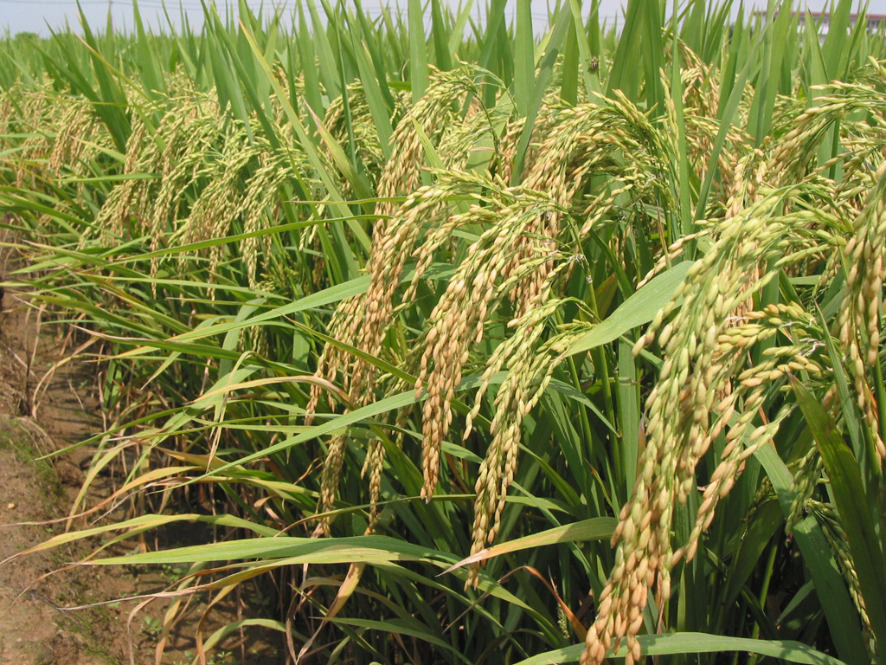
（四）秧田布局
通过育苗移栽，不仅可以节省大田生长季节，促进复种多熟。
在秧田布局中要处理好以下几个问题：
一是秧田的空间布局即具体田块的确定；
二是秧田的面积的确定。

Slide 15
二、作物布局的方法步骤
（一）生产目标确定
明确目标要解决的几个问题是：
经济目标、比如平均亩产值或每亩净收入指标值。
产品目标、比如是生产小麦还是大麦或油菜或蔬菜？
市场目标、比如是当地还是外埠销售？是零售还是批发？
其他目标要求，比如要考虑土地接受废弃物总量是多少？

Slide 16
（二）市场调查分析和预测
国内外农产品市场调查包括价格及变化、市场产品质量情况、市场销售数量及变化、顾客情况等。
农产品的市场分析与预测分析预测的主要内容有：供需平衡状况、产品价格情况、产品结构特点、产品变花更新情况、市场销售特点、预期市场价格等。

Slide 17
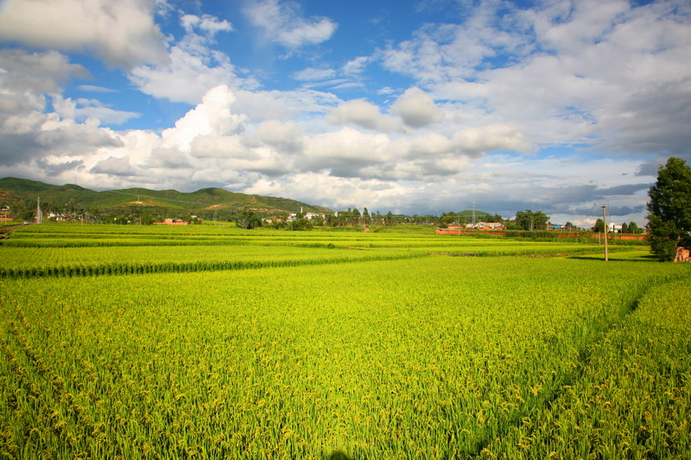
（三）资源环境调查分析
1. 自然资源环境
①热量资源
②水资源
③光照条件
④土壤资源条件
⑤植被环境
⑥自然灾害

Slide 18
2. 社会经济技术条件
调查的主要内容有：
①人口及劳力数量、质量、流动情况等；
②经济状况
③市场情况
④农业产业化状况
⑤区位优势
⑥政策情况
⑦科技投入水平

Slide 19
（四）作物生态适宜性、生产适宜性分析
根据生产目标、市场、自然资源环境条件和社会经济环境条件 的调查分析基础上，可以初步确定的拟安排种植的作物。
根据当地社会经济条件状况以及作物生产发挥最佳效益所需要 的社会环境条件要求进行相互间适宜程度的综合分析。
生态最适宜区
生态适宜区
生态次适宜区
生态不适宜区

Slide 20
（五）作物布局方案制定
作物种类及比例的确定，主体作物的确定。
作物空间区域或田块安排。
作物品种应用的安排。
主体熟制类型及比例和空间安排。
宏观作物布局规划。

Slide 21
（六）作物布局方案综合评估及决策
1. 社会经济效益评价
2. 环境生态效益评估
3. 技术可行性评估
4. 风险性评估
5. 综合评估
6. 方案的实践检验和总结

Slide 22
第三节 作物布局区划和我国作物布局
一、作物布局区划的意义
二、我国的作物布局
三、中国优势农作物区域布局

Slide 23
一、作物布局区划的意义
充分发挥各地资源优势和潜力，只有按照科学的作物布局区划，因地制宜地把农作物安排到最合适的地区，才能充分发挥各地资源优势和潜力。
2. 促进农业生产的区域化和产业化，通过科学的作物布局区划可以指导各地把主要作物相对集中于最适宜和适宜区域。
3. 促进农业结构的战略性调整、增强产品竞争力，进行科学的作物布局区划。
4. 加快主产区农业发展、增加农民收入，科学的作物布局区划。

Slide 24
二、我国的作物布局
我国的作物结构，素以粮食为主，经济作物为辅，饲料作物、园艺作物很少。
在20世纪初期，粮食与经济作物总播种面积中，粮食占88%，油料占9%，棉花占2.7%。
20世纪中期，农作物播种面积中，粮食作物占87.8%，经济作物占8.8%，其他作物（蔬菜、瓜果、绿肥、饲料）只占3.4%。
2003年全国农作物播种面积中，粮食占65.2%，油料占9.8%，棉花占3.4%，蔬菜、瓜果占13.3%，粮食总产也下降到4307亿公斤，为1990年以来的最低点。
2004年由于国家采取多项政策支持粮食生产，粮食作物比重上升到66.2%。

Slide 25

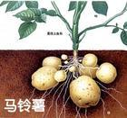
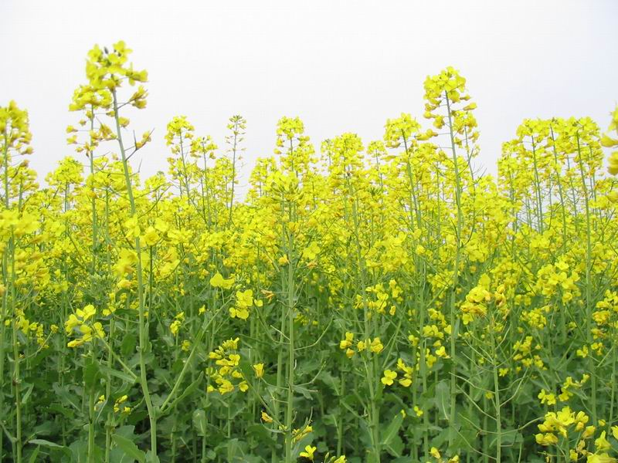
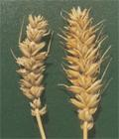

Slide 26
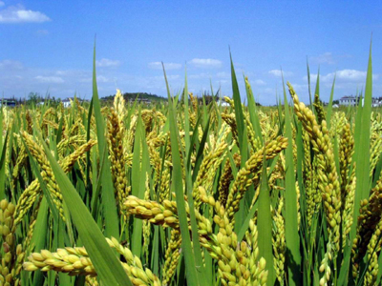
表3-3 2004年我国农作物播种面积与产量 单位 khm²，kg/hm²
（一）粮食作物布局
粮食布局总体态势为：秦岭淮河以南，青藏高原以东的广大南方地区，以稻谷为主，兼有麦类、甘薯、玉米、豆类等；华北以冬小麦、玉米为主，兼有谷子、高粱、甘薯、大豆等；东北以玉米、高粱、谷子、春小麦为主但近年来水稻种植面积上升较快，接近全国水稻总播种面积的10%；西北以春小麦、玉米、杂粮为主；青藏高原则以青稞、豌豆、春小麦为主。

Slide 27
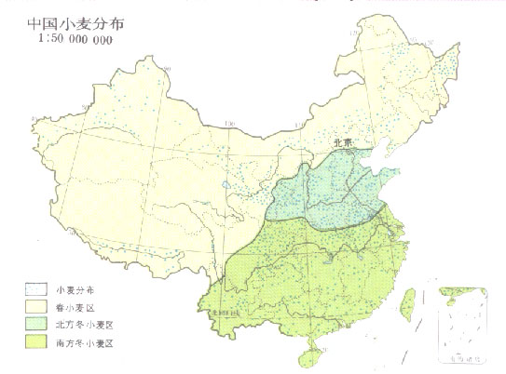

Slide 28
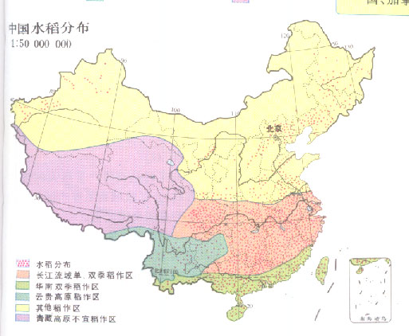

Slide 29
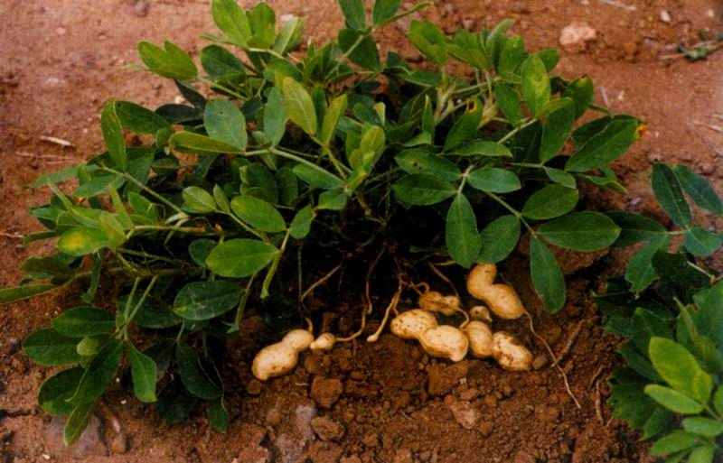
（二）经济作物布局
1.油料作物
2.棉花
3.麻类作物
4.糖料作物
5.烟草 烟草在我国栽培已有近400年的历史。主要分布在西南、华南、长江流域、黄淮海16个省（区）。
6.蚕桑 蚕丝业是我国的传统产业，浙江、江苏和四川三个省的丝产量合起来达到7.39万t，占全国丝产量的73.7%。

Slide 30
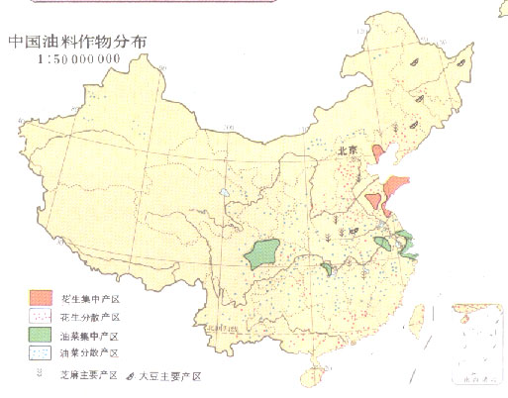

Slide 31
（三）园艺作物布局
1. 果树
从1993年开始，我国果园面积和果品总产量已经超过印度、巴西和美国，位居世界第一位。
①果树是多年生作物，往往生产几十年，更应将果树种植在生态适应最适区和适宜区。
②果树可以利用山坡地、河谷滩地、高岗地等作物不适宜种植的土地或非耕地资源。
③果树可与粮食、经济作物或饲料、饲草间作，并可开展果园立体种养，故与 大田作物布局关系密切。
④果树产品商品率很高，交通运输与贮藏加工是果树布局的重要考虑因素。

Slide 32
2. 蔬菜
20世纪80年代末90年代初，随着市场经济的迅速发展和蔬菜产销体制的改革，逐步形成了五大片农区商品菜生产基地，即南菜北运基地，黄淮早春菜基地，西菜东调基地，冀鲁豫秋菜基地和京北夏秋淡季菜基地。
蔬菜作物品种十分繁多，大体可分为喜温、喜冷凉和耐寒三大类。

Slide 33

3. 花卉
我国的花卉产业经过十几年的恢复、调整和发展，形成了具有地方特色、区域化生产的新兴产业。
北京、上海、广东、云南、四川、河北主要生产鲜切花；
江苏、浙江、四川、广东、福建、海南以生产苗木和观赏植物主；
江苏、广东、浙江、福建、四川生产商品盆景；四川、云南、上海、辽宁、陕西、甘肃生产种球种苗。

Slide 34

（四）饲料绿肥作物布局
绿肥和栽培饲料作物以禾本科和豆科牧草为主，另外还有藜科、菊科、蓼科以及块根类饲料（或多汁饲料），也具有重要的饲用价值。
紫云英是我国面积最大的饲料绿肥作物。
苜蓿（Medicago sativa L.）被称为“牧草之王” 。
其他常见的豆科青饲料（有的饲肥兼用）的作物有：金花菜
（Medicgo hispida Gaertn）、各种三叶草 、普通苕子 、草木樨属 、沙打旺（Astragalus adsurgens Pall）。

Slide 35
三、中国优势农作物区域布局
优势农产品，是指资源和生产条件较好、商品量大、市场前景广阔，在国内外市场有竞争优势，能够抵御进口冲击的农产品，或在竞争中能够进一步扩大出口的农产品。
优势产区，主要是自然条件好、生产规模大、产业化基础强、区位优势明显的主产区。

Slide 36
（一）优势农作物布局区划的原则
以市场为导向
发挥比较优势
产业整体开发
以质取胜
突出重点
尊重农民意愿

Slide 37
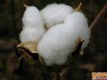
（二）优先发展的优势农作物与优势区域布局
优势作物的确定
2. 专用小麦优势区域划为3块。①黄淮海优质强筋小麦带，②大兴安岭沿麓优质强筋小麦带， ③长江下游优质弱筋小麦带，
3. 专用玉米优势区划分为2个。①东北－内蒙古专用玉米优势区，②黄淮海专用玉米优势区
4. 棉花优势区分为3个。①黄河流域专用棉花优势区，②长江流域专用棉花优势区， ③西北内陆专用棉花优势区

Slide 38
5.“双低”油菜，根据资源状况、生产水平和耕作制度，将长江流域油菜优势区划分为上、中、下游三个区。
6.“高油”大豆 ，主要用于榨油的大豆。将其划分为5个优势区。即内蒙古东四盟市优势区，辽河平原优势区，吉林中部优势区，三江平原优势产区，松嫩平原优势区。
7.“双高”甘蔗，重点建设桂中南、滇西南和粤西3个甘蔗优势区。
8. 柑橘，确定长江上中游、赣南湘南桂北和浙南闽西粤东三大优势产区。
9.苹果，建立渤海湾、西北黄土高原2个苹果优势区。

Slide 39
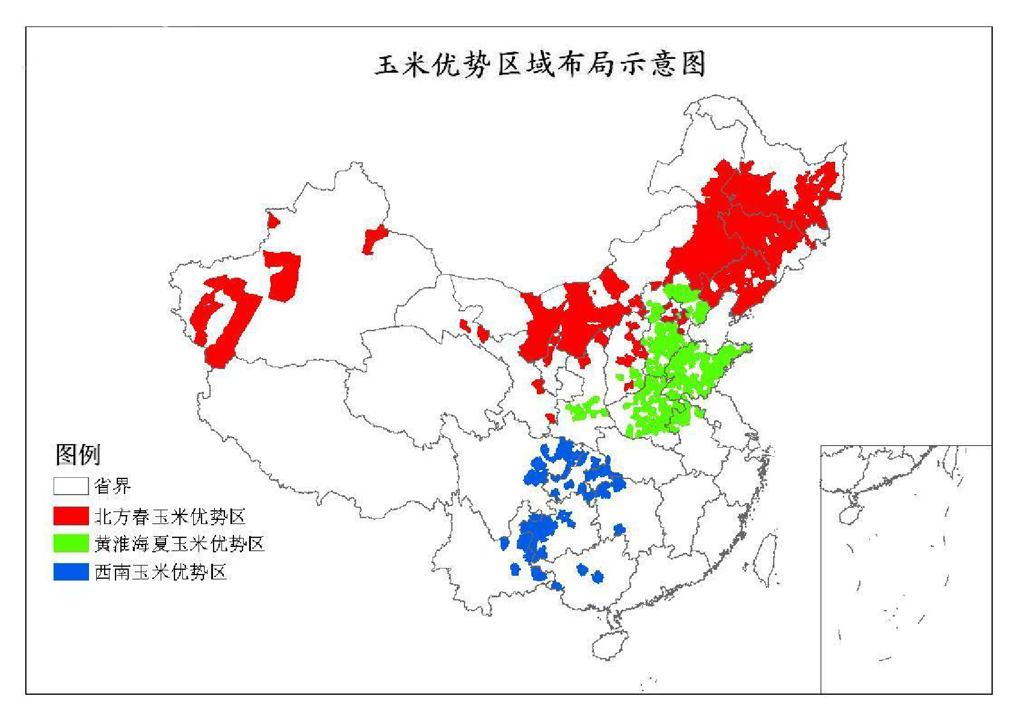

Slide 40
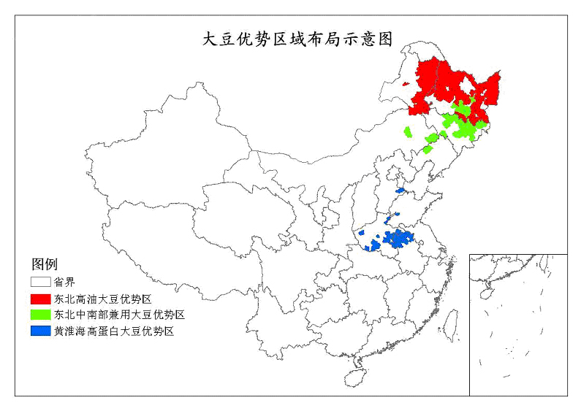

Slide 41
第四节 农业结构调整
一、农业的结构层次
二、农业结构调整
三．农业结构调整区域性要求

Slide 42
一、农业的结构层次
（一）农村产业结构
农村产业结构是指农村第一、二、三产业的比重与关系。第一产业指的是农业，第二产业是指农村工业与农村建筑业，第三产业是指运输业、旅游业、商业与饮食业等。在我国最发达的长江三角地区，部分县市一产的比重已经降到2%以下（苏州市2.0%，昆山1.37%），超过发达国家水平。
（二）农业结构
农业结构是指农业内部的种植业、林业、畜牧业、渔业的比重与关系。

Slide 43
（三）种植业与养殖业结构
种植业结构，指种植业内部的粮食作物、经济作物、饲料作物、园艺作物等的比重与关系。
畜牧业结构，指各种畜群的比重与饲料的组成。
（四）粮食作物与经济作物结构
粮食作物结构包括粮食作物内部各种作物面积、产量与产值的比重。随着生产的发展，一般是高产作物（如玉米、水稻）、细粮（水稻、小麦）等比重的增加，相对低产的作物（如谷子）则下降。

Slide 44
二、农业结构调整
（一）农业结构调整的几个阶段
1. 建国后到改革开放前（1949—1978） 农业中种植业所占比重过大，种植业中粮食比重过大，农业结构单一，农业发展比较艰难。
2. 改革开放前期（1978-1992）在保障粮食生产的基础上，实现农林牧副渔全面发展。

Slide 45
3. 1992-1998年国家提出：
①进一步把农产品推向市场。
②以市场为导向，继续调整和 不断优化农业生产结构。
③以流通为重点建立贸工农一体化经营。
④依靠科技进步发展高产优质高效农业。
4.近几年的农业结构调整有以下几个特点：
①种植业结构进一步优化。
②牧业发展步伐加快。
③产品质量安全水平有了提高。
④主要农产品生产逐步向优势产区集中。

Slide 46
（二）农业结构调整的基本原则
坚持以种植业和粮食为基础
坚持以市场为导向
坚持发挥区域比较优势
坚持提高农业综合生产能力
坚持依靠科技进步
坚持尊重农民的意愿和生产经营自主权

Slide 47

（三）农业结构调整的内容
农业结构调整的内容
调整优化种植业结构
调整优化畜牧业结构
调整优化水产业结构
调整优化林业结构
开拓农业产业新领域

Slide 48
三．农业结构调整区域性要求
（一）分区调整的原则
分区调整的原则
以市场为导向
发挥比较优势
依靠科技进步
尊重农民意愿
坚持可持续发展

Slide 49
（二）分区调整内容要求重点
沿海和经济发达区
①长江三角洲地区要重点发展具有明显比较优势的蔬菜、花卉、名特优水产品等产品
②东南沿海地区要以高标准设施化栽培和工厂化规模养殖为主，大力发展资本和技术密集型农产品生产
③环渤海地区要大力发展劳动密集型农产品生产，有条件的地方发展资本和技术密集型农产品。

Slide 50
2. 东中部粮棉主产区
农业结构调整的重点：
①稳定提高粮、棉、油等大宗农产品的综合生产能力。
②积极发展畜牧业。
③推进粮、棉、油等大宗农产品产业化经营。

Slide 51
3. 大城市郊区
农业结构调整工作重点：
①提高农产品质量安全水平。
②完善农产品市场和信息服务体系。
③大力发展设施农业。
④积极发展观光生态农业。

Slide 52
4. 西部生态脆弱区
该区域的农业结构调整重点：
①加快退耕还林、还草、还湖步伐。
②大力发展特色农业。
③大力发展特色农产品加工业。
The End

